Slide 1






Trường Tiểu học số 2 Phước Thắng
Toán – Lớp 2B
Bài 2: Tia số. Số liền trước, số liền sau
Giáo viên: Nguyễn Tiến Nay

Slide 2



KHỞI ĐỘNG

Slide 3
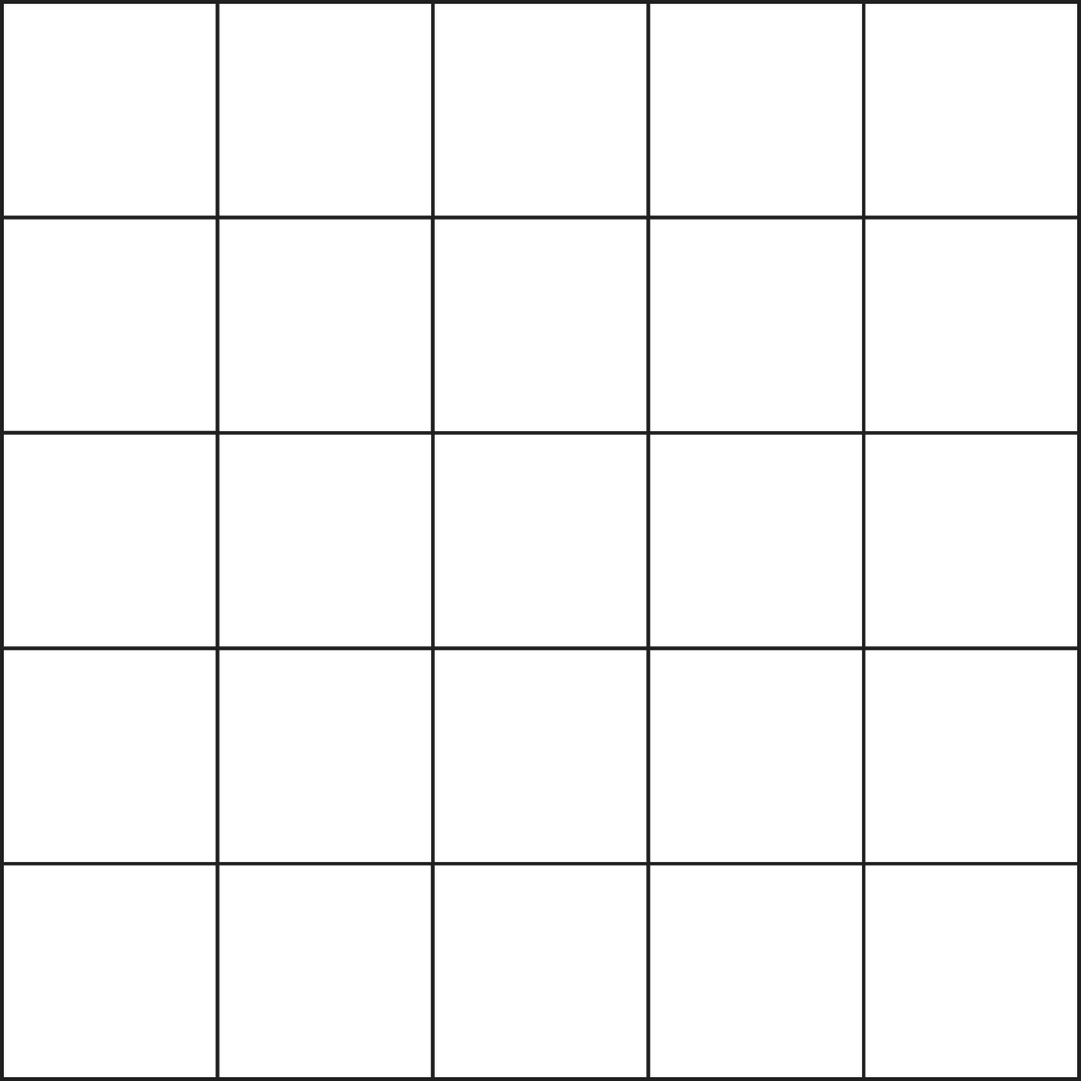

Đề bài: Viết vào ô trống theo mẫu
Số gồm | Viết số | Đọc số
6 chục và 4 đơn vị |  | Sáu mươi tư
5 chục và 5 đơn vị
 | 82
 |  | Chín mươi mốt
64
55
Năm mươi lăm
8 chục và 2 đơn vị
Tám mươi hai
9 chục và 1 đơn vị
91

Slide 4



BÀI 2:
TIA SỐ.
SỐ LIỀN TRƯỚC, SỐ LIỀN SAU

Slide 5
KHÁM PHÁ

Slide 6
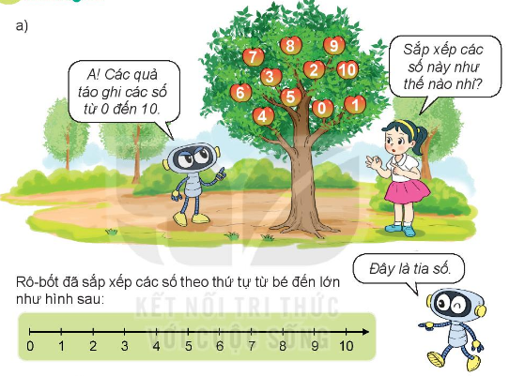

Trên cây có các quả táo ở các vị trí khác nhau, mỗi quả táo ghi một trong các số 7, 0, 1, 6, 3, 2, 10, 4, 5, 8, 9. Làm thế nào để sắp xếp các số đo theo thứ tự từ bé đến lớn?
Đây là tia số
0 1 2 3 4 5 6 7 8 9 10
Trên tia số:
Số 0 ở vạch đầu tiên, là số bé nhất.
Mỗi số lớn hơn các số ở bên trái nó và bé hơn các số ở bên phải nó

Slide 7


0 1 2 3 4 5 6 7 8 9 10
+ Số 1 lớn hơn số 0
+ Số bé hơn 5 là: 0, 1, 2, 3, 4
+ Số lớn hơn 5 là: 6, 7, 8, 9, 10
+ Số lớn hơn 3 và bé hơn 6 là: 4, 5.
+ Số 1 lớn hơn số nào?
+ Trên tia số này, những số nào bé hơn 5, những số nào lớn hơn 5, những số nào vừa lớn hơn 3 vừa bé hơn 6..?

Slide 8
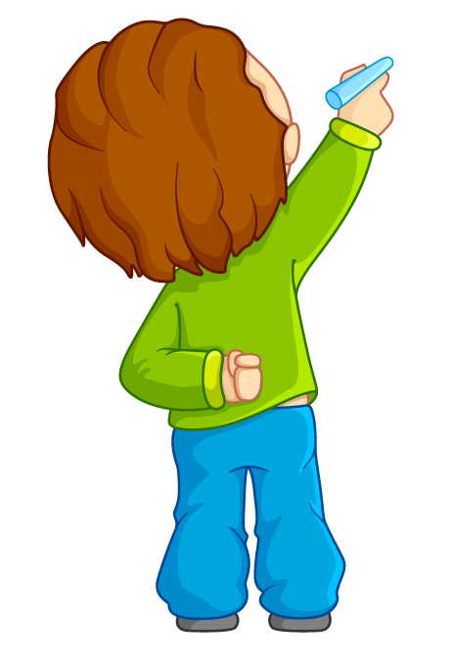
0 1 2 3 4 5 6 7 8 9 10
Số liền trước của 4 là số nào, số liền sau của số 4 là số nào?
Số liền trước của 4 là số 3, số liền sau của số 4 là số 5

Slide 9
Nêu số liền trước, số liền sau của các số 3, 6, 8 trên tia số.
0 1 2 3 4 5 6 7 8 9 10
THẢO LUẬN CẶP ĐÔI
Số liền trước | Số | Số liền sau
2 | 3 | 4
5 | 6 | 7
7 | 8 | 9

Slide 10

Bài 1:
Số ?
0 1 2 3 ? ? ? ? 8 ? 10
4 5 6 7
9
10 11 12 ? ? ? ? 17 18 ? 20
13 14 15 16
19

Slide 11
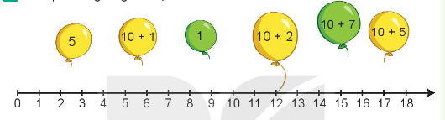
Bài 2:
Mỗi quả bóng ứng với vạch nào trên tia số?

Slide 12
LUYỆN TẬP

Slide 13

Bài 1:
Tìm trên tia số:
a. Những số bé 5
b. Những số vừa lớn hơn 3 vừa bé hơn 6
0 1 2 3 4 5 6 7 8 9 10
a. Những số bé hơn 5 là: 0, 1, 2, 3, 4.
b. Những số vừa lớn hơn 3,vừa bé hơn 6 là: 4, 5.

Slide 14

0 1 2 3 4 5 6 7 8 9 10
Điền số vào :
a) < 2 b) 3 < < 7
0, 1
4, 5, 6

Slide 15
Bài 4:
Số ?
Số liền trước | Số đã cho | Số liền sau
59 | 60 | 61
52 | 53 | 54
85 | 86 | 87
68 | 69 | 70
71 | 72 | 73
Số liền trước | Số đã cho | Số liền sau
59 | 60 | 61
? | 53 | ?
? | 86 | ?
? | 69 | ?
? | 72 | ?

Slide 16
VẬN DỤNG

Slide 17
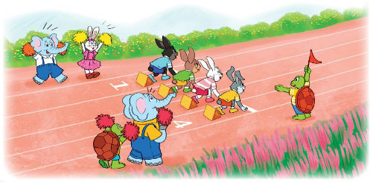

Câu chuyện Rùa và Thỏ
SBD 2
SBD 3
“ Thỏ đen, thỏ nâu, thỏ trắng, thỏ xám cùng tham gia một cuộc chạy thi. Trong cuộc thi, có các bạn voi trắng, voi xanh, bạn thỏ hồng và bạn rùa là cổ động viên. Bạn rùa cổ vũ bạn Thỏ đen, mang số báo danh 1; bạn voi vàng cổ vũ bạn thỏ xám, mang số báo danh 4; bạn thỏ hồng và bạn voi trắng cổ vũ bạn thỏ nâu và thỏ trắng. Hỏi bạn Thỏ trắng và Thỏ nâu mang số báo danh bao nhiêu?”

Slide 18


HƯỚNG DẪN VỀ NHÀ
- Ôn tập lại tia số, số liền trước, số liền sau
- Làm bài tập 2, 3 trong Sách giáo khoa
- Chuẩn bị Bài 3: Các thành phần của phép cộng, phép trừ

Slide 19





CẢM ƠN CÁC EM ĐÃ CHÚ Ý LẮNG NGHE

